Slide 1




LA MAPPATURA DELLE CASE DELLA COMUNITA’

Slide 2



Slide 3
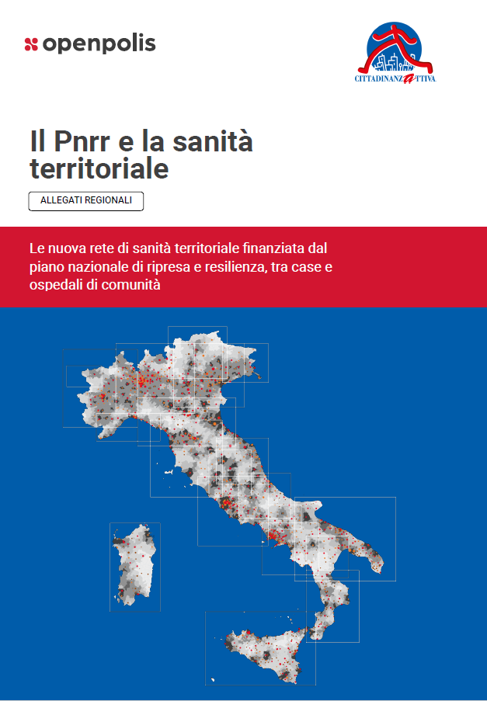
https://openpnrr.it/tema/medicina-territoriale/

Slide 6
GRAZIE
Michela liberti– responsabile agenzia di valutazione civica di cittadinanzattiva
m.liberti@cittadinanzattiva.it

